Slide 1
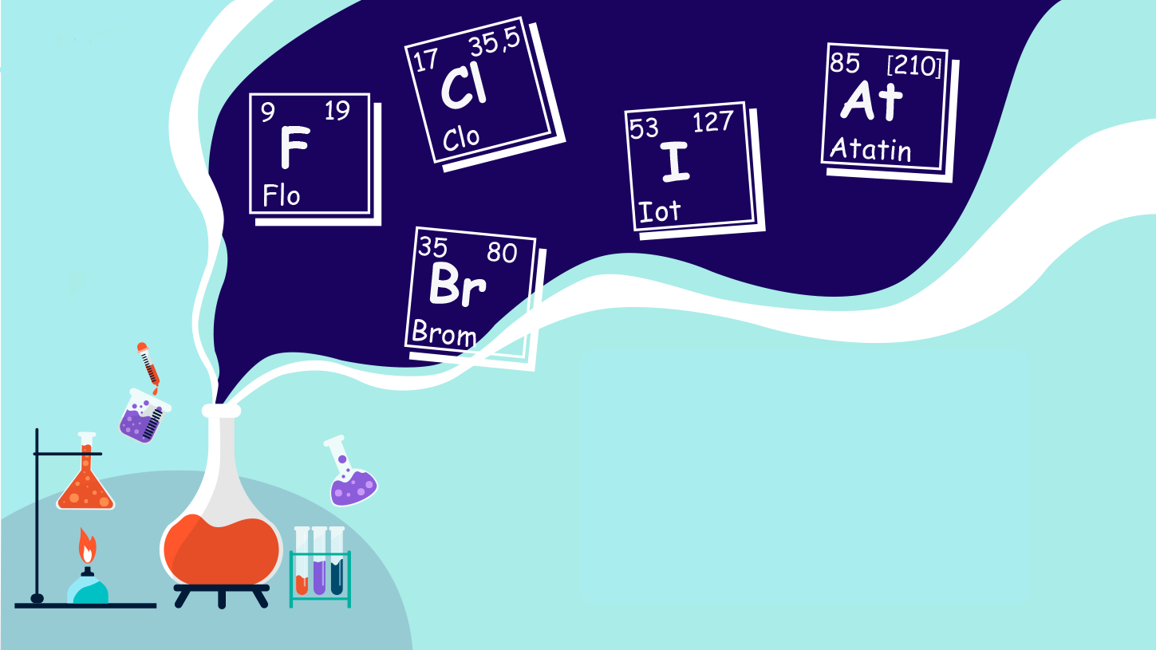
CHƯƠNG 7. NHÓM VIIA
Bài 17. TÍNH CHẤT VẬT LÝ VÀ HÓA HỌC CÁC
ĐƠN CHẤT NHÓM VIIA

Slide 2




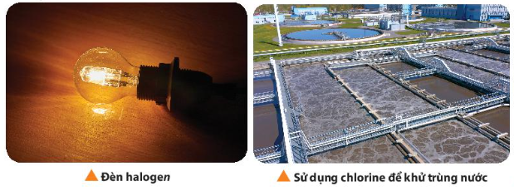



KHỞI ĐỘNG
Đèn halogen được sử dụng trong các máy sưởi, lò nướng, bếp halogen hồng ngoại,… do đặc điểm tỏa nhiều nhiệt.
Trong đèn halogen, bao quanh dây tóc là các khí hiếm với một lượng nhỏ halogen giúp tăng tuổi thọ và duy trì độ trong suốt của vỏ bóng đèn.

Slide 3
Nhu cầu về nước sạch là thiết yếu và cấp bách của con người, nước sạch được dùng cho sinh hoạt, ăn uống và sản xuất.
Cách xử lí nước phổ biến hiện nay là sử dụng nước chlorine hoặc các chất có chứa chlorine để khử trùng nước.
Nhóm halogen gồm những nguyên tố nào? Halogen có những tính chất và ứng dụng trong lĩnh vực nào?
Notes:
Để có được câu trả lời đầy đủ và chính xác nhất cho câu hỏi “Nhóm halogen gồm những nguyên tố nào? Halogen có những tính chất và ứng dụng trong lĩnh vực nào?”, chúng ta cùng nhau đi tìm hiểu bài mới: Bài 17. Tính chất vật lí và hóa học các đơn chất nhóm IIVA

Slide 4
I. Trạng thái tự nhiên.
Các nguyên tố nhóm halogen | F₂ | Cl₂ | Br₂ | I₂
Trạng thái tự nhiên | Quặng fluorite CaF₂, fluorapatite Ca₅(PO₄)₃F, cryolite Na₃AlF₆ | Nước biển, quặng halite NaCl (muối mỏ), syvite KCl… | Quặng bromargytite AgBr | Quặng iodargyrite AgI
- Trong tự nhiên, các halogen tồn tại ở dạng hợp chất, chủ yếu là các muối halide.
- Chlorine là nguyên tố halogen chiếm hàm lượng lớn nhất.

Slide 5
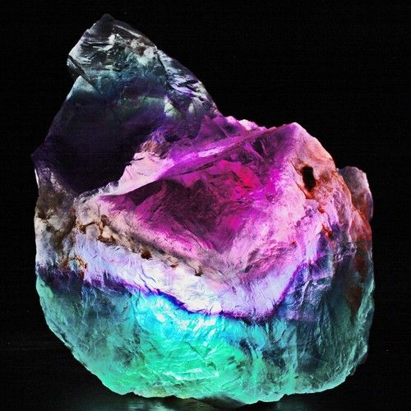
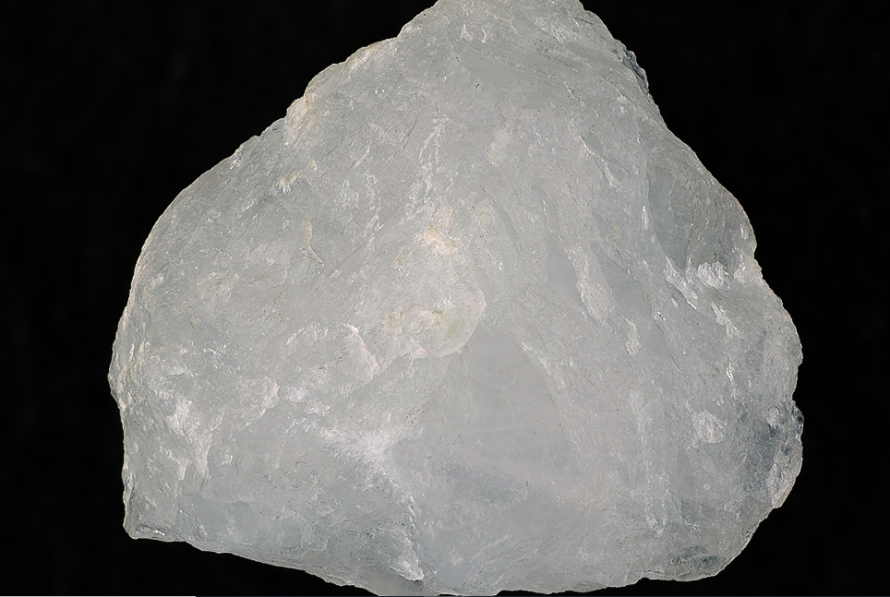
Criolite
Flourite

Slide 6
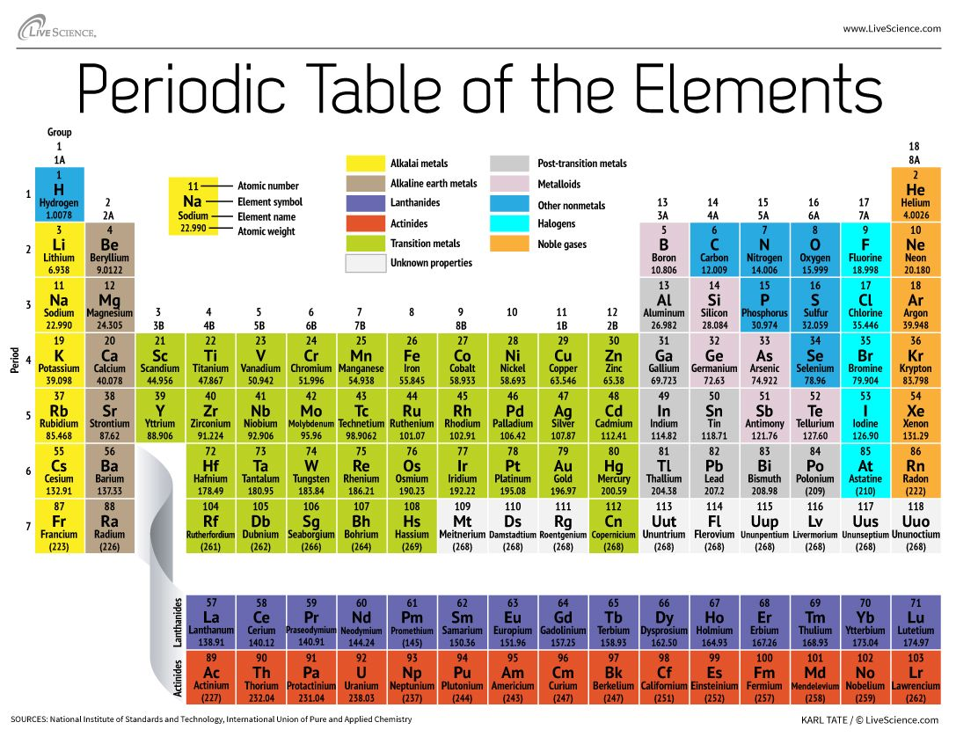

Slide 7
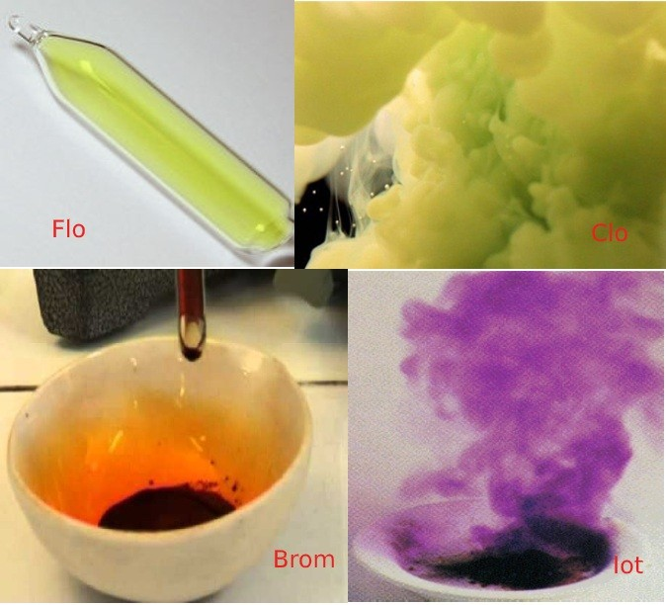
II. TÍNH CHẤT VẬT LÝ
Chia lớp làm 8 nhóm. Các nhóm tìm hiểu về tính chất vật lý của fluorine, chlorine, bromine, iodine và hoàn thành phiếu số 2. GV sẽ gọi bất kì để trả lời.

Slide 8
 | Đặc điểm |  |  | F₂ |  |  | Cl₂ |  |  | Br₂ |  |  | I₂
 | Trạng thái (state)
 | Màu sắc
 | Nhiệt độ nóng chảy (ºC)
 | Nhiệt độ sôi (ºC)
 | Độ âm điện
Gas
Gas
Liquid
Solid
Lục nhạt
Vàng lục
Nâu đỏ
Đen tím
-219,6
-101,0
-7,3
113,6
-188,1
-34,1
-59,2
189,5
3,98
3,16
2,96
2,66

Slide 9
III. VỊ TRÍ – CẤU HÌNH ELECTRON NGUYÊN TỬ
Các nguyên tố nhóm halogen | F₂ | Cl₂ | Br₂ | I₂
Vị trí | Ô số 9 chu kì 2 | Ô số 17 chu kì 3 | Ô số 35 chu kì 4 | Ô số 53 chu kì 5
Cấu hình electron | 1s²2s²2p⁵ | [Ne]3s²3p⁵ | [Ar] 3d¹⁰4s²4p⁵ | [Kr] 4d¹⁰5s²5p⁵

Slide 10
IV. Tính chất hóa học
Cấu hình electron:
-> dễ nhận 1e -> tính oxi hóa mạnh
- Tạo liên kết cộng hóa trị trong các hợp chất.
ns²np⁵

Slide 11
1. Fluorine
Người tìm hiểu tính chất và viết PTHH | Tác nhân phản ứng với Fluorum | Tính chất | PTHH
HS… | Iron Zinc
HS… | Hidroxide. Sulfur.
HS……. | Hidrogen oxide.
HOẠT
ĐỘNG
NHÓM

Slide 12

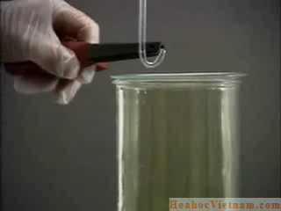
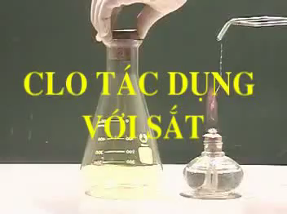
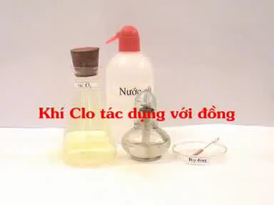


Slide 13
2. Chlorine
Người ghi hiện tượng và PTHH | Tác nhân phản ứng với Chlorum | Hiện tượng | Phương trình hóa học
HS………. | Iron
HS………. | Copper
HS………. | Hidrogen
HS…….... | Giấy màu.
HS…….... | DD NaOH

Slide 14
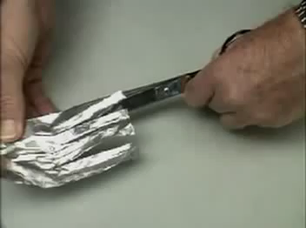
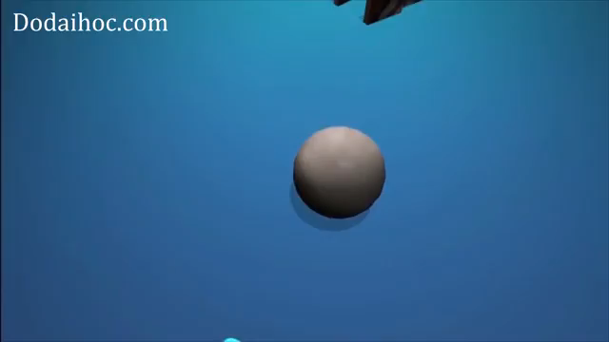

Slide 15
3. Bromine và Iodine
Người ghi hiện tượng và PTHH | Tác nhân phản ứng với Bromum | Hiện tượng quan sát được | Phương trình hóa học đề xuất
HS ………. | Lá aluminium
HS ………. | DD sulfur dioxide

Slide 16
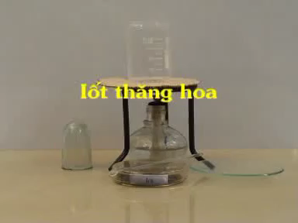

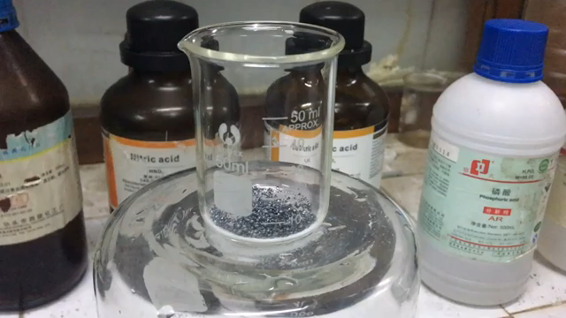

Slide 17
Người ghi hiện tượng và PTHH | Tác nhân phản ứng với iodum | Hiện tượng quan sát được | Phương trình hóa học đề xuất
HS …… | Lá aluminium
HS……… | Nhiệt độ
HS………. | Hồ tinh bột

Slide 18
4. So sánh phản ứng của các halogen với hydrogen
Khả năng phản ứng của các halogen với hydrogen thay đổi thế nào khi đi từ F₂ đến I₂?
Khả năng phản ứng với hydrogen giảm dần khi đi từ florine đến iodine.

Slide 19
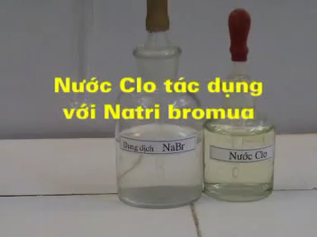
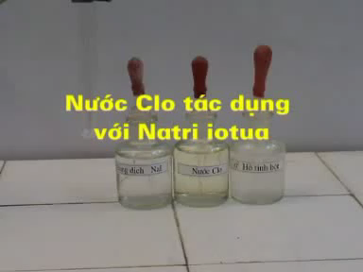
5. Phản ứng với dung dịch muối halide

Slide 20
NaBr + Cl₂ -> NaCl + Br₂
NaI + Cl₂ -> NaCl + I₂
I₂ làm hồ tinh bột hóa xanh.
Các halogen đứng trước (trừ florine) sẽ đẩy được các halogen đứng sau ra khỏi muối.

Slide 21

V. Ứng dụng
Quan sát video sau và ghi nhớ các thông tin về ứng dụng của halogen.

Slide 22
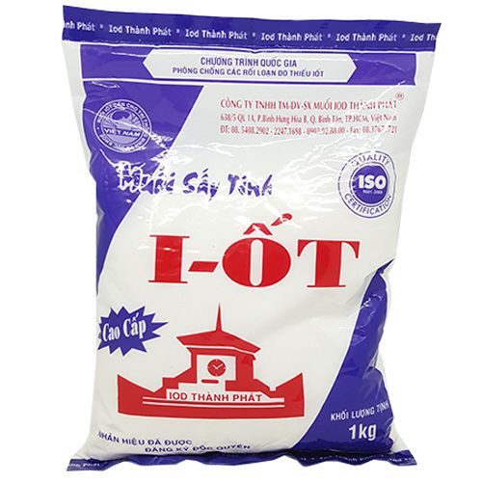
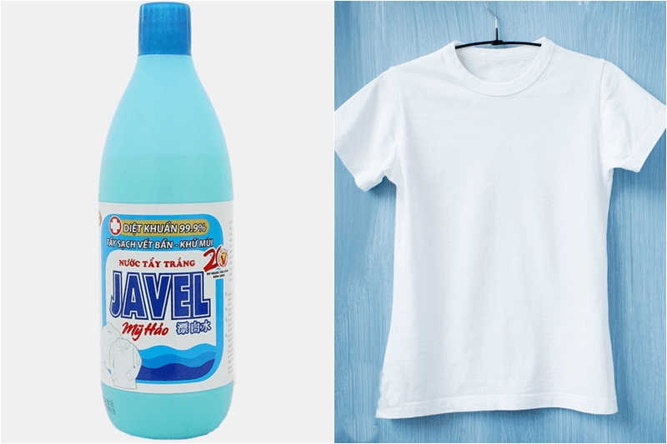
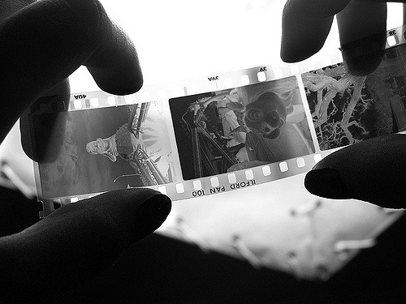
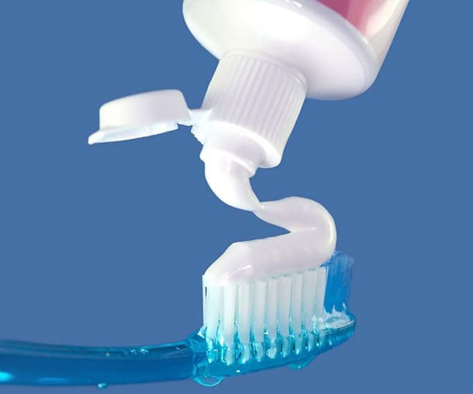

Slide 23

15 phút

Slide 24


Slide 25
DẶN DÒ
Luyện tập viết các PTHH chứng minh tính chất của các halogen.
Vẽ lại sơ đồ tư duy bản thân tâm đắc nhất trong tiết vào vở.
Tìm hiểu về hydrogen halide và một số phản ứng đặc trưng của ion halide.

